Slide 1
CHƯƠNG I. HÀM SỐ LƯỢNG GIÁC VÀ PHƯƠNG TRÌNH LƯỢNG GIÁC
BÀI 1
GIÁ TRỊ LƯỢNG GIÁC CỦA GÓC LƯỢNG GIÁC
3 tiết: T1 – T3
GV Trương Tử Trang – THPT Vĩnh Thạnh 1
Notes:
Bìa. Đáp án, lời giải hiện theo click. Nút GeoGebra mở trang online (cần Internet).
Khối 11 năm học 2026 – 2027 không có HS khuyết tật; vẫn ghi đủ chữ trên slide để HS tự đọc lại.

Slide 2
MỤC TIÊU BÀI HỌC
TỔNG KẾT
Yêu cầu cần đạt (SGK tr.5)
Nhận biết các khái niệm cơ bản về góc lượng giác; khái niệm giá trị lượng giác của một góc lượng giác.
Mô tả bảng giá trị lượng giác của một số góc thường gặp; hệ thức cơ bản; quan hệ giữa giá trị lượng giác của các góc bù nhau, phụ nhau, đối nhau, hơn kém nhau $π$.
Sử dụng máy tính cầm tay tính giá trị lượng giác; giải quyết vấn đề thực tiễn gắn với giá trị lượng giác.
Năng lực toán học: tư duy và lập luận; mô hình hoá (quỹ đạo ISS, huyết áp, bánh xe); giải quyết vấn đề; sử dụng công cụ (máy tính cầm tay, GeoGebra).
Phẩm chất: chăm chỉ, trung thực, trách nhiệm.
Bài 1. Giá trị lượng giác của góc lượng giác – Toán 11 2
Notes:
1'. Yêu cầu cần đạt lấy từ khung 'Kiến thức, kĩ năng' SGK tr.5.

Slide 3
LỘ TRÌNH 3 TIẾT
TỔNG KẾT
T1
1. Góc lượng giác, hệ thức Chasles. 2. Đơn vị đo góc, độ dài cung tròn
🎮 Đúng hay sai?
T2
3. Đường tròn lượng giác; giá trị lượng giác; góc đặc biệt; máy tính cầm tay
🎮 Ai nhanh hơn · GeoGebra
T3
4. Hệ thức cơ bản; góc có liên quan đặc biệt; Vận dụng 2; bài tập
🎮 Rung chuông vàng · GeoGebra
Bài 1. Giá trị lượng giác của góc lượng giác – Toán 11 3
Notes:
Chiếu để HS nắm lộ trình bài học.

Slide 4
TIẾT 1 (T1)
Góc lượng giác. Đơn vị đo góc, độ dài cung tròn
Mục tiêu tiết học:
• Nhận biết góc lượng giác, số đo, hệ thức Chasles.
• Đổi độ – rađian; tính độ dài cung tròn.
GV Trương Tử Trang – THPT Vĩnh Thạnh 4
Notes:
Tiết 1 (45'): Khởi động 4' – HĐ1, khái niệm 8' – Ví dụ 1, LT1: 6' – HĐ2, Chasles, Ví dụ 2, LT2: 9' – Rađian, Ví dụ 3, LT3: 9' – HĐ3, Ví dụ 4, Vận dụng 1: 7' – Tổng kết 2'.

Slide 5
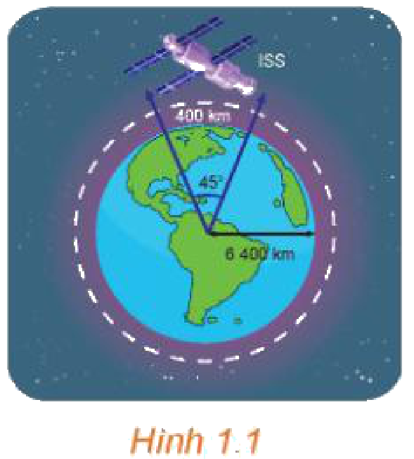

KHỞI ĐỘNG – TRẠM VŨ TRỤ ISS
KHỞI ĐỘNG
Trạm vũ trụ Quốc tế ISS nằm trong quỹ đạo tròn cách bề mặt Trái Đất khoảng 400 km (H.1.1). Nếu trạm mặt đất theo dõi được trạm ISS khi nó nằm trong góc ${45}^{∘}$ ở tâm của quỹ đạo tròn này phía trên ăng-ten theo dõi, thì trạm ISS đã di chuyển được bao nhiêu kilômét trong khi nó đang được trạm mặt đất theo dõi? Giả sử bán kính Trái Đất là 6 400 km. Làm tròn kết quả đến hàng đơn vị.
(SGK Toán 11 tập một, tr.5)
▶ VIDEO MỞ ĐẦU
Bài 1. Giá trị lượng giác của góc lượng giác – Toán 11 5
Notes:
Chiếu video mở đầu (ảnh thật, lồng tiếng, phụ đề – không nói đáp án), HS quét QR xem lại. 4'. HS dự đoán; chưa công bố. Lưu ý bán kính quỹ đạo là 6 400 + 400. Giải ở Vận dụng 1 cùng tiết.

Slide 6
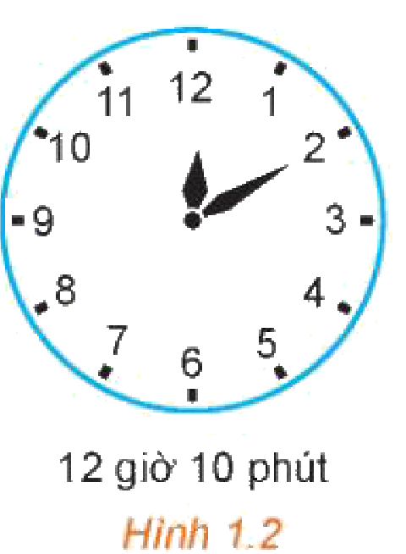
1. GÓC LƯỢNG GIÁC – HĐ1 (SGK TR.6)
HÌNH THÀNH KIẾN THỨC
HĐ1. Trên đồng hồ ở Hình 1.2, kim phút đang chỉ đúng số 2. a) Phải quay kim phút mấy phần của một vòng tròn theo chiều ngược chiều kim đồng hồ để nó chỉ đúng số 12? b) … theo chiều quay của kim đồng hồ? c) Có bao nhiêu cách quay kim phút theo một chiều xác định để kim phút từ số 2 về số 12?
a) $\frac{1}{6}$ vòng; b) $\frac{5}{6}$ vòng; c) vô số cách (quay thêm một số nguyên vòng).
Trong mặt phẳng, cho hai tia $Ou, Ov$. Nếu tia $Om$ quay quanh điểm $O$, theo một chiều nhất định từ $Ou$ đến $Ov$, thì ta nói nó quét một góc lượng giác với tia đầu $Ou$, tia cuối $Ov$ và kí hiệu là $\left(Ou , Ov\right)$.
Bài 1. Giá trị lượng giác của góc lượng giác – Toán 11 6
Notes:
HĐ1 – 3'. Dùng mô hình đồng hồ. Click 1. Chốt khung (click 2).

Slide 7
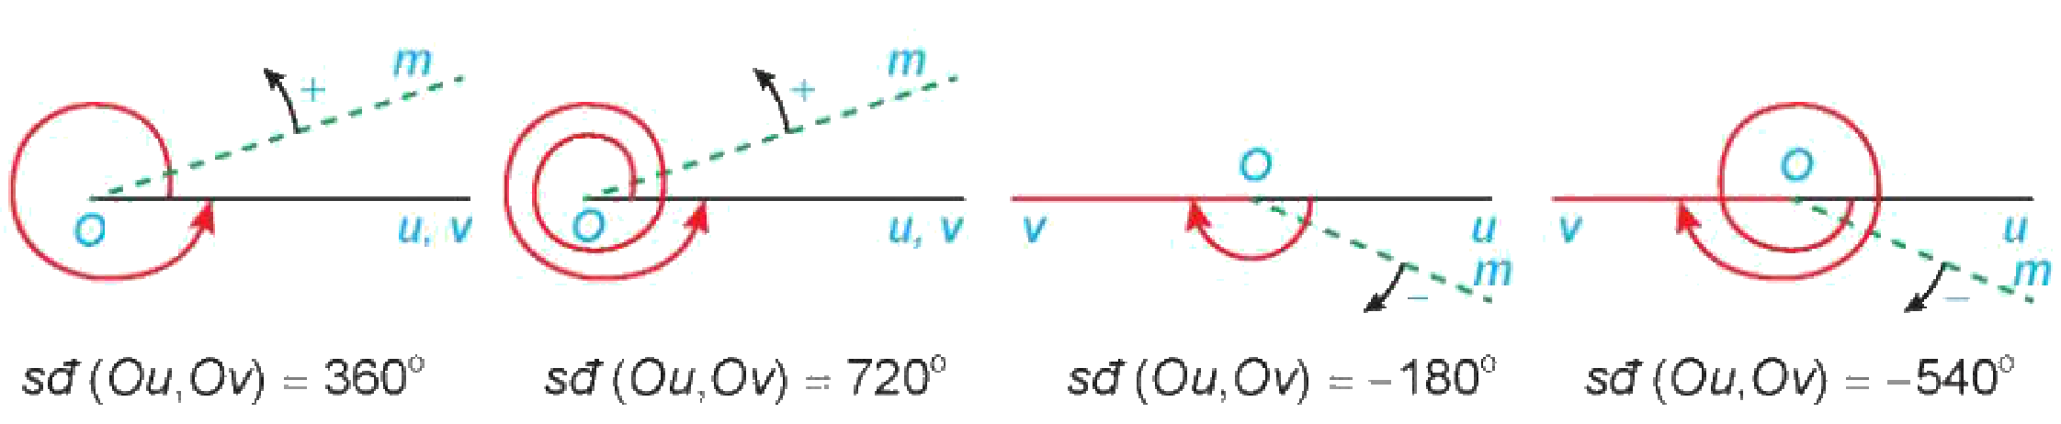
CHIỀU QUAY – SỐ ĐO CỦA GÓC LƯỢNG GIÁC (SGK TR.6)
HÌNH THÀNH KIẾN THỨC
Quy ước: chiều quay ngược với chiều quay của kim đồng hồ là chiều dương, cùng chiều kim đồng hồ là chiều âm. Khi tia $Om$ quay góc $α^{∘}$ thì góc lượng giác mà tia đó quét nên có số đo $α^{∘}$, kí hiệu $\text{sđ }(Ou, Ov)$.
Mỗi góc lượng giác gốc $O$ được xác định bởi tia đầu $Ou$, tia cuối $Ov$ và số đo của nó. Chú ý. Số đo của các góc lượng giác cùng tia đầu, tia cuối sai khác nhau một bội nguyên của ${360}^{∘}$.
Bài 1. Giá trị lượng giác của góc lượng giác – Toán 11 7
Notes:
5'. Quy ước chiều dương ngược chiều kim đồng hồ. Mỗi vòng ứng với 360°.

Slide 8
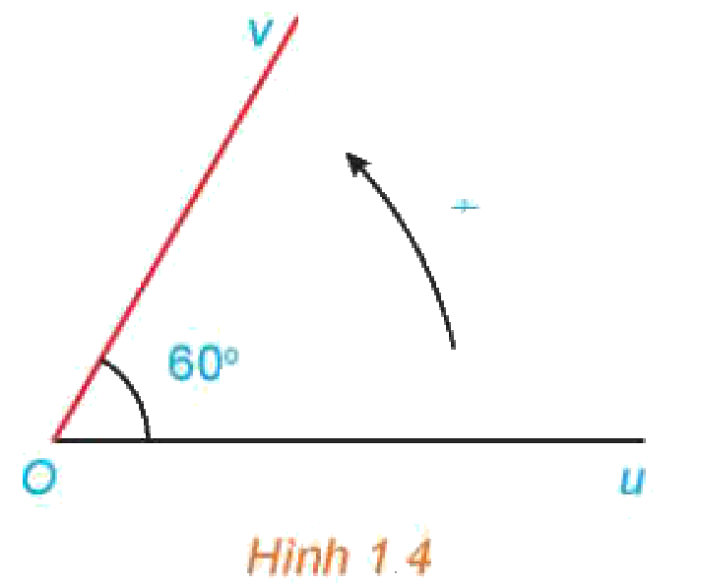
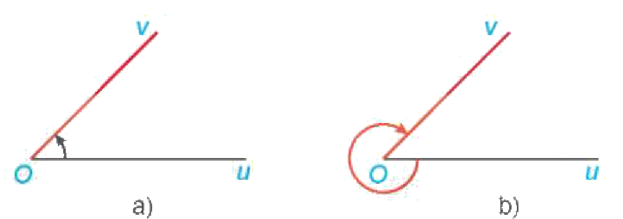
VÍ DỤ 1 – LUYỆN TẬP 1 (SGK TR.7)
HÌNH THÀNH KIẾN THỨC
Ví dụ 1. Cho góc hình học $uOv$ có số đo ${60}^{∘}$ (H.1.4). Xác định số đo của các góc lượng giác $\left(Ou , Ov\right)$ và $\left(Ov , Ou\right)$.
$\text{sđ }(Ou, Ov)$ $={60}^{∘}+k{360}^{∘}$; $\text{sđ }(Ov, Ou)$ $=−{60}^{∘}+k{360}^{∘}$ $\left(k ∈ ℤ\right)$.
Luyện tập 1. Cho góc hình học $\hat{uOv}={45}^{∘}$. Xác định số đo của góc lượng giác $\left(Ou , Ov\right)$ trong mỗi trường hợp ở hình bên.
a) ${45}^{∘}$; b) $−{315}^{∘}$ (tia $Om$ quay theo chiều âm ${360}^{∘}−{45}^{∘}$).
Bài 1. Giá trị lượng giác của góc lượng giác – Toán 11 8
Notes:
Ví dụ 1: click 1. LT1: HS làm 2' (click 2). Sai lầm: quên dấu âm khi quay cùng chiều kim đồng hồ.

Slide 9
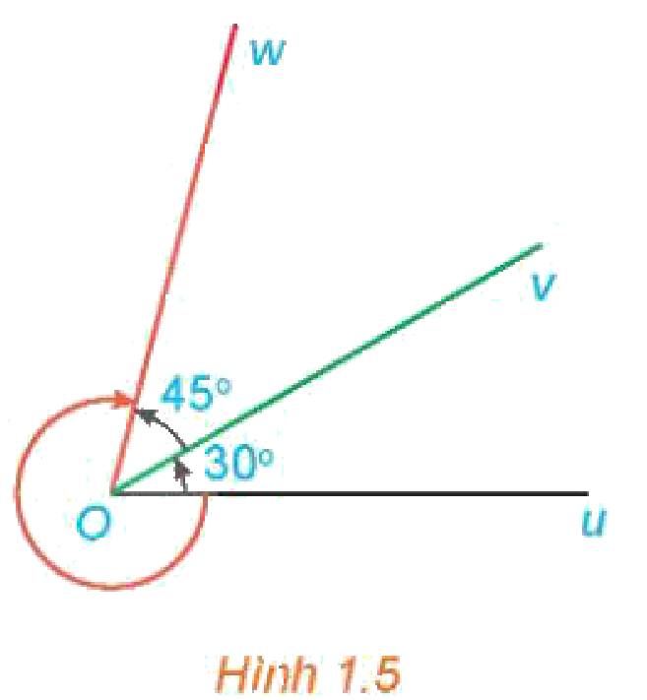
HỆ THỨC CHASLES – HĐ2 (SGK TR.7)
HÌNH THÀNH KIẾN THỨC
HĐ2. Ba tia $Ou, Ov, Ow$ với góc hình học $uOv={30}^{∘}$, $vOw={45}^{∘}$. a) Xác định số đo của ba góc lượng giác $\left(Ou , Ov\right)$, $\left(Ov , Ow\right)$, $\left(Ou , Ow\right)$ ở Hình 1.5. b) Chứng tỏ có số nguyên $k$ để $\text{sđ }(Ou, Ov)$ + $\text{sđ }(Ov, Ow)$ = $\text{sđ }(Ou, Ow)$ $+k{360}^{∘}$.
a) ${30}^{∘}$; ${45}^{∘}$; ${435}^{∘}$. b) ${30}^{∘}+{45}^{∘}={75}^{∘}={435}^{∘}+(−1)·{360}^{∘}$, tức $k=−1$.
Hệ thức Chasles: Với ba tia $Ou, Ov, Ow$ bất kì: $\text{sđ }(Ou, Ov)$ + $\text{sđ }(Ov, Ow)$ = $\text{sđ }(Ou, Ow)$ $+k{360}^{∘}$ $\left(k ∈ ℤ\right)$.
Nhận xét. $\text{sđ }(Ou, Ov)$ = $\text{sđ }(Ox, Ov)$ − $\text{sđ }(Ox, Ou)$ $+k{360}^{∘}$.
Bài 1. Giá trị lượng giác của góc lượng giác – Toán 11 9
Notes:
HĐ2 – 3'. Click 1. Chốt khung, Nhận xét (click 2) – tương tự AB = OB − OA.

Slide 10
VÍ DỤ 2 – LUYỆN TẬP 2 (SGK TR.7 – 8)
HÌNH THÀNH KIẾN THỨC
Ví dụ 2. Cho góc lượng giác $\left(Ox , Ou\right)$ có số đo $−{270}^{∘}$ và góc lượng giác $\left(Ox , Ov\right)$ có số đo ${135}^{∘}$. Tính số đo của các góc lượng giác $\left(Ou , Ov\right)$.
$\text{sđ }(Ou, Ov)$ $={135}^{∘}−(−{270}^{∘})+k{360}^{∘}={405}^{∘}+k{360}^{∘}={45}^{∘}+m{360}^{∘}$ $\left(m ∈ ℤ\right)$.
Luyện tập 2. Cho góc lượng giác $\left(Ox , Ou\right)$ có số đo ${240}^{∘}$ và góc lượng giác $\left(Ox , Ov\right)$ có số đo $−{270}^{∘}$. Tính số đo của các góc lượng giác $\left(Ou , Ov\right)$.
$\text{sđ }(Ou, Ov)$ $=−{270}^{∘}−{240}^{∘}+k{360}^{∘}=−{510}^{∘}+k{360}^{∘}={210}^{∘}+m{360}^{∘}$ $\left(m ∈ ℤ\right)$.
Bài 1. Giá trị lượng giác của góc lượng giác – Toán 11 10
Notes:
Ví dụ 2: click 1. LT2: HS làm 2', click 2 (đối chiếu KHBD).

Slide 11
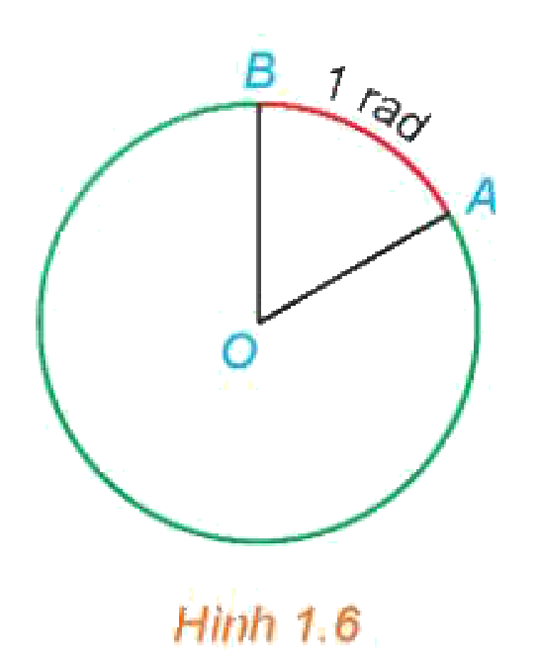
2. ĐƠN VỊ ĐO GÓC – RAĐIAN (SGK TR.8)
HÌNH THÀNH KIẾN THỨC
Đơn vị độ: góc $1^{∘}$ bằng $\frac{1}{180}$ góc bẹt; $1^{∘}={60}^{′}$, $1^{′}={60}^{″}$.
Cung tròn $AB$ có số đo bằng 1 rađian nếu độ dài của nó đúng bằng bán kính $R$. Khi đó góc $AOB$ có số đo bằng 1 rađian: $\hat{AOB}=1$ rad.
Đường tròn có độ dài $2πR$, số đo ${360}^{∘}$ nên ${360}^{∘}=2π$ rad: $1^{∘}=\frac{π}{180}$ rad và $1$ rad $={\left(\frac{180}{π}\right)}^{∘}$.
Chú ý. Khi viết số đo theo rađian thường không viết chữ rad: góc $\frac{π}{2}$ hiểu là $\frac{π}{2}$ rad.
Bài 1. Giá trị lượng giác của góc lượng giác – Toán 11 11
Notes:
4'. Dùng sợi dây dài bằng bán kính uốn trên đường tròn để minh hoạ 1 rad.

Slide 12
VÍ DỤ 3 – LUYỆN TẬP 3 (SGK TR.9)
HÌNH THÀNH KIẾN THỨC
Ví dụ 3. a) Đổi sang rađian: ${45}^{∘}$; ${150}^{∘}$. b) Đổi sang độ: $\frac{π}{3}$; $\frac{5π}{4}$.
a) ${45}^{∘}=45·\frac{π}{180}=\frac{π}{4}$; ${150}^{∘}=\frac{5π}{6}$. b) $\frac{π}{3}=\frac{π}{3}·{\left(\frac{180}{π}\right)}^{∘}={60}^{∘}$; $\frac{5π}{4}={225}^{∘}$.
Luyện tập 3. a) Đổi sang rađian: ${360}^{∘}$; $−{450}^{∘}$. b) Đổi sang độ: $3π$; $−\frac{11π}{5}$.
a) ${360}^{∘}=2π$; $−{450}^{∘}=−\frac{5π}{2}$. b) $3π={540}^{∘}$; $−\frac{11π}{5}=−{396}^{∘}$.
Độ: $0^{∘}; {30}^{∘}; {45}^{∘}; {60}^{∘}; {90}^{∘}; {120}^{∘}; {135}^{∘}; {150}^{∘}; {180}^{∘}$ ↔ Rađian: $0; \frac{π}{6}; \frac{π}{4}; \frac{π}{3}; \frac{π}{2}; \frac{2π}{3}; \frac{3π}{4}; \frac{5π}{6}; π$.
Bài 1. Giá trị lượng giác của góc lượng giác – Toán 11 12
Notes:
Ví dụ 3: click 1. LT3: HS làm 3', click 2. Chiếu bảng góc đặc biệt (click 3).

Slide 13
ĐỘ DÀI CUNG TRÒN – HĐ3, VÍ DỤ 4, VẬN DỤNG 1 (SGK TR.9)
VẬN DỤNG
HĐ3. Cho đường tròn bán kính $R$. a) Độ dài cung có số đo 1 rad là bao nhiêu? b) Tính độ dài $l$ của cung có số đo $α$ rad.
a) Bằng $R$. b) $l=Rα$.
Một cung của đường tròn bán kính $R$ và có số đo $α$ rad thì có độ dài $l=Rα$.
Ví dụ 4. Đường tròn bán kính 2 cm: cung có số đo $\frac{2π}{3}$ dài bao nhiêu? Vận dụng 1. Giải bài toán ở tình huống mở đầu.
Ví dụ 4: $l=2·\frac{2π}{3}=\frac{4π}{3}$ (cm).
Vận dụng 1: $R=6 400+400=6 800$ km; ${45}^{∘}=\frac{π}{4}$; $l=6 800·\frac{π}{4}=1 700π≈5 341$ (km).
Bài 1. Giá trị lượng giác của góc lượng giác – Toán 11 13
Notes:
HĐ3: click 1; chốt khung. Ví dụ 4: click 2. Vận dụng 1: HS làm 4', click 3 – giải tình huống mở đầu.

Slide 14
TRÒ CHƠI: ĐÚNG HAY SAI?
TRÒ CHƠI
📋 Cả lớp giơ thẻ Đ/S trong 15 giây mỗi câu.
1. $1$ rad $={\left(\frac{180}{π}\right)}^{∘}≈{57}^{∘}{18}^{′}$.
ĐÚNG
2. $−{135}^{∘}=−\frac{3π}{4}$.
ĐÚNG
3. Hai góc lượng giác cùng tia đầu, tia cuối có số đo bằng nhau.
SAI (sai khác k360°)
4. Cung ${90}^{∘}$ của đường tròn bán kính 4 cm dài $4π$ cm.
SAI (2π cm)
Bài 1. Giá trị lượng giác của góc lượng giác – Toán 11 14
Notes:
3'. Click 1–4.

Slide 15
TỔNG KẾT TIẾT 1
TỔNG KẾT
Góc lượng giác $\left(Ou , Ov\right)$: số đo sai khác $k{360}^{∘}$; hệ thức Chasles.
${180}^{∘}=π$ rad; độ dài cung $l=Rα$ ($α$ tính bằng rađian).
Nhiệm vụ về nhà:
Làm Bài tập 1.1, 1.2 (SGK tr.16).
Ôn giá trị lượng giác của góc từ $0^{∘}$ đến ${180}^{∘}$ (lớp 10); mang máy tính cầm tay.
Bài 1. Giá trị lượng giác của góc lượng giác – Toán 11 15
Notes:
3'.

Slide 16
TIẾT 2 (T2)
Giá trị lượng giác của góc lượng giác
Mục tiêu tiết học:
• Xác định điểm biểu diễn góc lượng giác trên đường tròn lượng giác.
• Tính giá trị lượng giác; dùng máy tính cầm tay.
GV Trương Tử Trang – THPT Vĩnh Thạnh 16
Notes:
Tiết 2 (45'): Ai nhanh hơn 4' – HĐ4, khung, Ví dụ 5, LT4: 10' – HĐ5, định nghĩa, Chú ý 9' – dấu, Ví dụ 6, LT5: 8' – góc đặc biệt 4' – máy tính 8' – Tổng kết 2'.

Slide 17
KHỞI ĐỘNG: AI NHANH HƠN?
TRÒ CHƠI
📋 Từng cặp ghi đáp án lên bảng con. Mỗi câu 20 giây.
Đổi số đo:
1. ${120}^{∘}=$?
$\frac{2π}{3}$
2. $\frac{3π}{4}=$?
${135}^{∘}$
3. $−{90}^{∘}=$?
$−\frac{π}{2}$
4. $\frac{13π}{4}=\frac{5π}{4}+$?
$2π$
Bài 1. Giá trị lượng giác của góc lượng giác – Toán 11 17
Notes:
4'. Ôn T1; câu 4 dẫn vào điểm biểu diễn trên đường tròn lượng giác. Click 1–4.

Slide 18
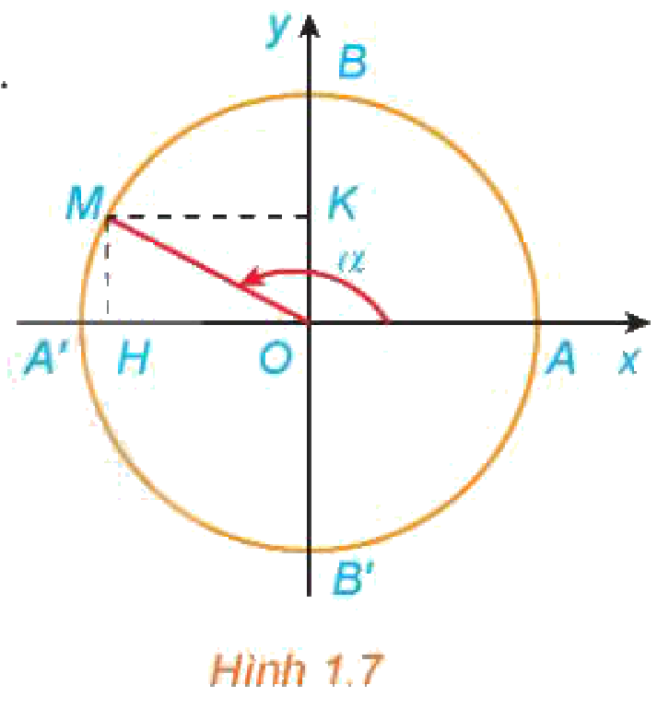
3. ĐƯỜNG TRÒN LƯỢNG GIÁC – HĐ4 (SGK TR.10)
HÌNH THÀNH KIẾN THỨC
HĐ4. Vẽ đường tròn tâm $O$ bán kính 1, điểm gốc $A(1; 0)$, chiều dương ngược chiều kim đồng hồ. a) Xác định điểm $M$ sao cho $\text{sđ }(OA, OM)$ $=\frac{5π}{4}$. b) Xác định điểm $N$ sao cho $\text{sđ }(OA, ON)$ $=−\frac{7π}{4}$.
a) $\frac{5π}{4}=π+\frac{π}{4}$: $M$ là điểm chính giữa cung nhỏ $A^{′}B^{′}$. b) $−\frac{7π}{4}=\frac{π}{4}−2π$: $N$ là điểm chính giữa cung nhỏ $AB$.
Đường tròn lượng giác là đường tròn có tâm tại gốc toạ độ, bán kính bằng 1, được định hướng và lấy điểm $A(1; 0)$ làm điểm gốc.
Điểm biểu diễn góc lượng giác có số đo $α$ là điểm $M$ trên đường tròn lượng giác sao cho $\text{sđ }(OA, OM)$ $=α$.
Bài 1. Giá trị lượng giác của góc lượng giác – Toán 11 18
Notes:
HĐ4 – 4'. Click 1. Chốt khung (click 2).

Slide 19
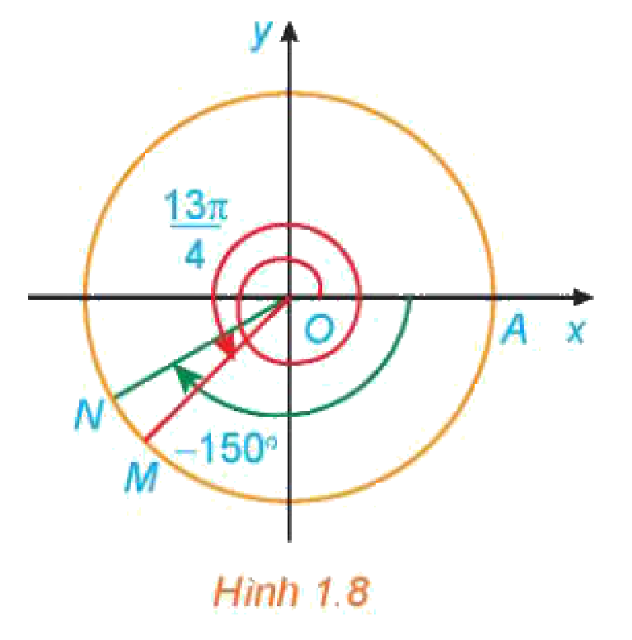
VÍ DỤ 5 – LUYỆN TẬP 4 (SGK TR.10)
HÌNH THÀNH KIẾN THỨC
Ví dụ 5. Xác định các điểm $M$, $N$ trên đường tròn lượng giác biểu diễn các góc lượng giác có số đo $\frac{13π}{4}$ và $−{150}^{∘}$.
$\frac{13π}{4}=\frac{5π}{4}+2π$: $M$ là điểm chính giữa cung nhỏ $A^{′}B^{′}$; $N$ ứng với $−{150}^{∘}$ (quay chiều âm ${150}^{∘}$) – Hình 1.8.
Luyện tập 4. Xác định các điểm $M$, $N$ biểu diễn các góc lượng giác có số đo $−\frac{15π}{4}$ và ${420}^{∘}$.
$−\frac{15π}{4}=\frac{π}{4}−4π$: $M$ là điểm chính giữa cung nhỏ $AB$; ${420}^{∘}={60}^{∘}+{360}^{∘}$: $N$ trên cung nhỏ $AB$ với $\hat{AON}={60}^{∘}$.
Bài 1. Giá trị lượng giác của góc lượng giác – Toán 11 19
Notes:
Ví dụ 5: chiếu Hình 1.8 (click 1). LT4: HS vẽ vào vở 3', click 2.

Slide 20
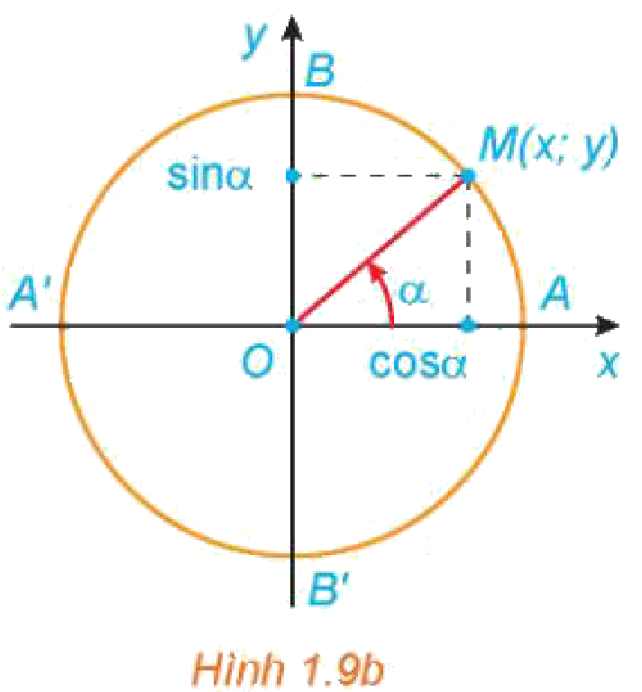
CÁC GIÁ TRỊ LƯỢNG GIÁC CỦA GÓC LƯỢNG GIÁC (SGK TR.11)
HÌNH THÀNH KIẾN THỨC
Giả sử $M(x; y)$ là điểm trên đường tròn lượng giác biểu diễn góc lượng giác có số đo $α$ (H.1.9b).
Hoành độ $x$ của $M$ gọi là côsin của $α$: $cosα=x$. Tung độ $y$ gọi là sin của $α$: $sinα=y$.
Nếu $cosα≠0$: $tanα=\frac{sinα}{cosα}=\frac{y}{x}$. Nếu $sinα≠0$: $cotα=\frac{cosα}{sinα}=\frac{x}{y}$.
Các giá trị $cosα, sinα, tanα, cotα$ được gọi là các giá trị lượng giác của $α$.
Chú ý. Trục tung là trục sin, trục hoành là trục côsin. $−1≤sinα≤1$; $−1≤cosα≤1$; $sin(α+k2π)=sinα$; $cos(α+k2π)=cosα$. $tanα$ xác định khi $α≠\frac{π}{2}+kπ$; $cotα$ xác định khi $α≠kπ$ $\left(k ∈ ℤ\right)$.
Bài 1. Giá trị lượng giác của góc lượng giác – Toán 11 20
Notes:
HĐ5: nhắc định nghĩa lớp 10. Chốt khung: M(x; y) biểu diễn α.

Slide 21
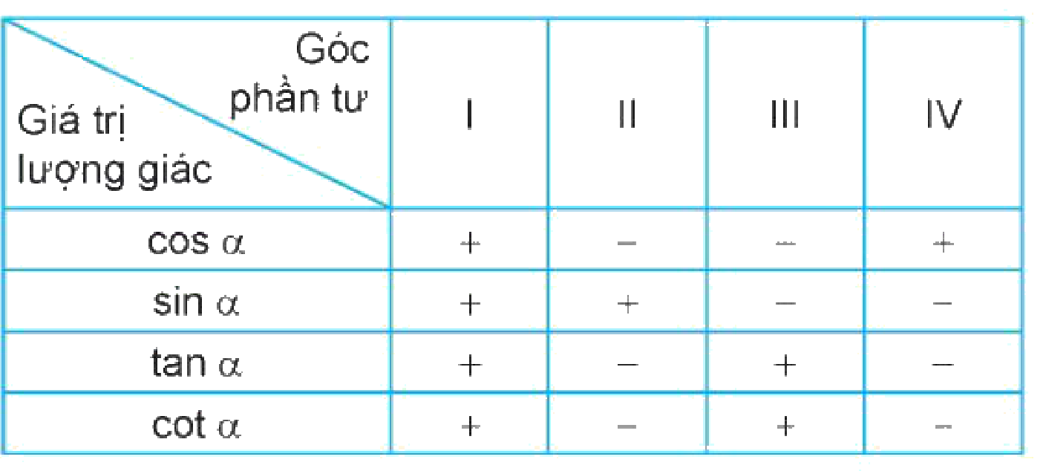
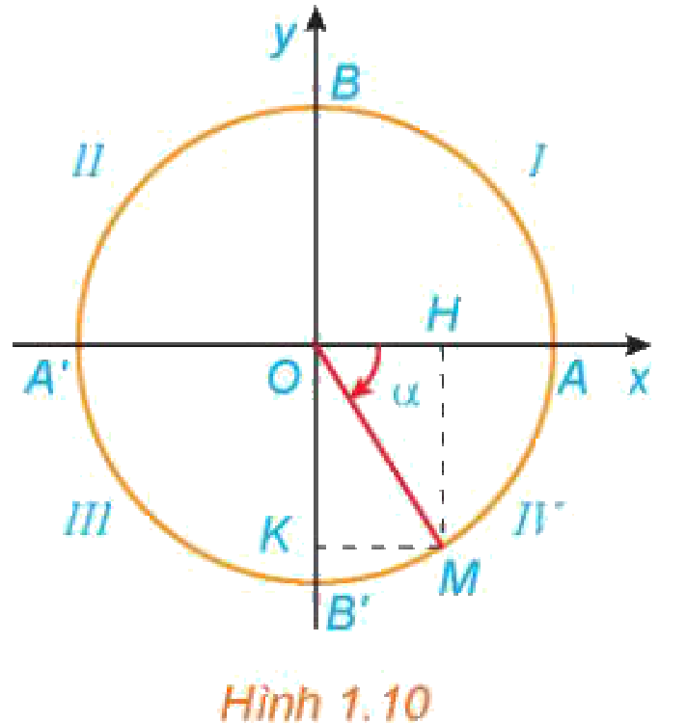
DẤU CỦA CÁC GIÁ TRỊ LƯỢNG GIÁC (SGK TR.12)
HÌNH THÀNH KIẾN THỨC
Mẹo nhớ: góc phần tư I – tất cả dương; II – chỉ sin dương; III – tan, cot dương; IV – chỉ cos dương.
Bài 1. Giá trị lượng giác của góc lượng giác – Toán 11 21
Notes:
3'. Dấu phụ thuộc góc phần tư chứa điểm M (H.1.10).

Slide 22
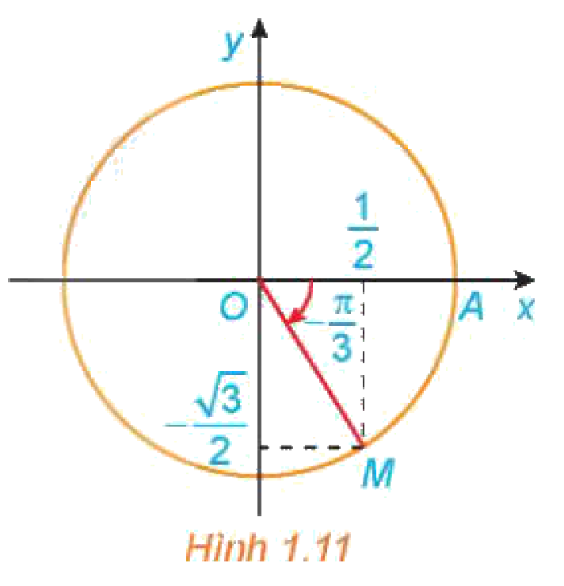
VÍ DỤ 6 – LUYỆN TẬP 5 (SGK TR.12)
HÌNH THÀNH KIẾN THỨC
Ví dụ 6. Cho góc lượng giác có số đo $−\frac{π}{3}$. a) Xác định điểm $M$ biểu diễn góc đó. b) Tính các giá trị lượng giác.
a) Hình 1.11. b) $cos\left(−\frac{π}{3}\right)=\frac{1}{2}$; $sin\left(−\frac{π}{3}\right)=−\frac{\sqrt{3}}{2}$;
$tan\left(−\frac{π}{3}\right)=−\sqrt{3}$; $cot\left(−\frac{π}{3}\right)=−\frac{1}{\sqrt{3}}$.
Luyện tập 5. Cho góc lượng giác có số đo $\frac{5π}{6}$. a) Xác định điểm $M$. b) Tính các giá trị lượng giác.
a) $\frac{5π}{6}={150}^{∘}$: $M$ thuộc góc phần tư II, $\hat{AOM}={150}^{∘}$. b) $cos\frac{5π}{6}=−\frac{\sqrt{3}}{2}$; $sin\frac{5π}{6}=\frac{1}{2}$; $tan\frac{5π}{6}=−\frac{1}{\sqrt{3}}$; $cot\frac{5π}{6}=−\sqrt{3}$.
Bài 1. Giá trị lượng giác của góc lượng giác – Toán 11 22
Notes:
Ví dụ 6: click 1, 2. LT5: HS làm 3', click 3. Kiểm chứng bằng GeoGebra (α = 150°).

Slide 23
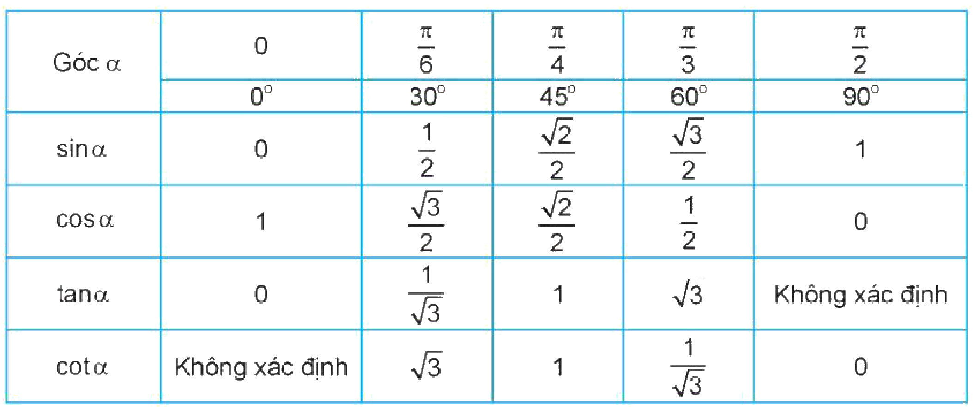
GIÁ TRỊ LƯỢNG GIÁC CỦA CÁC GÓC ĐẶC BIỆT (SGK TR.12)
HÌNH THÀNH KIẾN THỨC
Bài 1. Giá trị lượng giác của góc lượng giác – Toán 11 23
Notes:
4'. Mẹo nhớ hàng sin: √0/2, √1/2, √2/2, √3/2, √4/2; hàng cos ngược lại.

Slide 24

GEOGEBRA – ĐƯỜNG TRÒN LƯỢNG GIÁC
GEOGEBRA
Kéo thanh trượt $α$ (từ $−{720}^{∘}$ đến ${720}^{∘}$).
Điểm $M$ biểu diễn góc $α$; hoành độ $=cosα$, tung độ $=sinα$.
Quan sát dấu của $cosα, sinα$ theo góc phần tư; $α$ và $α+{360}^{∘}$ có cùng điểm $M$.
▶ MỞ GEOGEBRA
Quét QR mở trên điện thoại. Kéo điểm để thay đổi hình.
Bài 1. Giá trị lượng giác của góc lượng giác – Toán 11 24
Notes:
3'. Đối chiếu Luyện tập 5 (α = 150°: M ≈ (−0,866; 0,5)).

Slide 25
SỬ DỤNG MÁY TÍNH CẦM TAY (SGK TR.13)
HÌNH THÀNH KIẾN THỨC
Ví dụ 7. $sin\left(−\frac{9π}{4}\right)=−\frac{\sqrt{2}}{2}≈−0,7071$ (chế độ rađian); $tan {63}^{∘}{52}^{′}{41}^{″}≈2,0393$ (chế độ độ).
Ví dụ 8. ${33}^{∘}{45}^{′}=\frac{3}{16}π$ (rad); $\frac{3}{4}$ (rad) $≈{42}^{∘}{58}^{′}{19}^{″}$.
Luyện tập 6. a) Tính $cos\frac{3π}{7}$; $tan(−{37}^{∘}{25}^{′})$. b) Đổi ${179}^{∘}{23}^{′}{30}^{″}$ sang rađian. c) Đổi $\frac{7}{9}$ (rad) sang độ.
a) $cos\frac{3π}{7}≈0,2225$; $tan(−{37}^{∘}{25}^{′})≈−0,7650$. b) $≈3,1310$ (rad). c) $≈{44}^{∘}{33}^{′}{48}^{″}$.
Bài 1. Giá trị lượng giác của góc lượng giác – Toán 11 25
Notes:
8'. GV thao tác mẫu (Ví dụ 7, 8 – bảng bấm phím trong SGK). Chú ý chọn đúng đơn vị: SHIFT MODE 3 (độ), SHIFT MODE 4 (rađian). HS làm LT6, click 1.

Slide 26
TỔNG KẾT TIẾT 2
TỔNG KẾT
$M(x; y)$ biểu diễn $α$: $cosα=x$, $sinα=y$, $tanα=\frac{y}{x}$, $cotα=\frac{x}{y}$.
Dấu theo góc phần tư; bảng góc đặc biệt; chọn đúng đơn vị khi bấm máy.
Nhiệm vụ về nhà:
Làm Bài tập 1.3 (SGK tr.16).
Đọc trước mục 4 (SGK tr.13 – 15).
Bài 1. Giá trị lượng giác của góc lượng giác – Toán 11 26
Notes:
3'.

Slide 27
TIẾT 3 (T3)
Quan hệ giữa các giá trị lượng giác
Mục tiêu tiết học:
• Vận dụng hệ thức cơ bản tính giá trị lượng giác.
• Vận dụng công thức các góc có liên quan đặc biệt.
GV Trương Tử Trang – THPT Vĩnh Thạnh 27
Notes:
Tiết 3 (45'): HĐ6, hệ thức 6' – Ví dụ 9, LT7: 7' – HĐ7, góc liên quan 8' – Ví dụ 10, LT8: 6' – Vận dụng 2: 4' – Rung chuông vàng 10' – Củng cố 4'.

Slide 28
4. CÁC CÔNG THỨC LƯỢNG GIÁC CƠ BẢN – HĐ6 (SGK TR.13 – 14)
HÌNH THÀNH KIẾN THỨC
HĐ6. a) Dựa vào định nghĩa của $sinα$, $cosα$, tính $\sin^{2}α+\cos^{2}α$. b) Dùng kết quả HĐ6a và định nghĩa $tanα$, tính $1+\tan^{2}α$.
a) $\sin^{2}α+\cos^{2}α=y^{2}+x^{2}=OM^{2}=1$. b) $1+\tan^{2}α=1+\frac{\sin^{2}α}{\cos^{2}α}=\frac{1}{\cos^{2}α}$.
$\sin^{2}α+\cos^{2}α=1$
$1+\tan^{2}α=\frac{1}{\cos^{2}α}$ $\left(α≠\frac{π}{2}+kπ, k∈ℤ\right)$
$1+\cot^{2}α=\frac{1}{\sin^{2}α}$ $\left(α≠kπ, k∈ℤ\right)$
$tanα·cotα=1$ $\left(α≠\frac{kπ}{2}, k∈ℤ\right)$
Bài 1. Giá trị lượng giác của góc lượng giác – Toán 11 28
Notes:
HĐ6 – 3'. Gợi ý: Pythagore trong tam giác OHM. Click 1, chốt khung.

Slide 29
VÍ DỤ 9 – LUYỆN TẬP 7 (SGK TR.14)
HÌNH THÀNH KIẾN THỨC
Ví dụ 9. Tính các giá trị lượng giác của góc $α$, biết $sinα=\frac{3}{5}$ và ${90}^{∘}<α<{180}^{∘}$.
${90}^{∘}<α<{180}^{∘}$ nên $cosα<0$: $cosα=−\sqrt{1−\sin^{2}α}=−\sqrt{1−\frac{9}{25}}=−\frac{4}{5}$.
$tanα=\frac{sinα}{cosα}=−\frac{3}{4}$; $cotα=\frac{1}{tanα}=−\frac{4}{3}$.
Luyện tập 7. Tính các giá trị lượng giác của góc $α$, biết $cosα=−\frac{2}{3}$ và $π<α<\frac{3π}{2}$.
$sinα<0$: $sinα=−\sqrt{1−\frac{4}{9}}=−\frac{\sqrt{5}}{3}$; $tanα=\frac{\sqrt{5}}{2}$; $cotα=\frac{2}{\sqrt{5}}$.
Bài 1. Giá trị lượng giác của góc lượng giác – Toán 11 29
Notes:
Ví dụ 9: click 1, 2 – xét dấu trước khi khai căn. LT7: HS làm 3', click 3.

Slide 30
GIÁ TRỊ LƯỢNG GIÁC CỦA CÁC GÓC CÓ LIÊN QUAN ĐẶC BIỆT (SGK TR.14 – 15)
HÌNH THÀNH KIẾN THỨC
HĐ7. Hai điểm $M$, $N$ xác định bởi hai góc đối nhau $α$ và $−α$ (H.1.12a): nhận xét vị trí của $M$, $N$; liên hệ $cos(−α)$ và $cosα$; $sin(−α)$ và $sinα$; $tan$; $cot$.
$M$, $N$ đối xứng qua trục $Ox$: $cos(−α)=cosα$; $sin(−α)=−sinα$; $tan(−α)=−tanα$; $cot(−α)=−cotα$.
Góc bù nhau
$sin(π−α)=sinα$
$cos(π−α)=−cosα$
$tan(π−α)=−tanα$
$cot(π−α)=−cotα$
Góc phụ nhau
$sin\left(\frac{π}{2}−α\right)=cosα$
$cos\left(\frac{π}{2}−α\right)=sinα$
$tan\left(\frac{π}{2}−α\right)=cotα$
$cot\left(\frac{π}{2}−α\right)=tanα$
Góc hơn kém $π$
$sin(π+α)=−sinα$
$cos(π+α)=−cosα$
$tan(π+α)=tanα$
$cot(π+α)=cotα$
Bài 1. Giá trị lượng giác của góc lượng giác – Toán 11 30
Notes:
HĐ7: M, N đối xứng qua Ox (click 1). Chốt 4 bảng (click 2). Mẹo: 'cos đối, sin bù, phụ chéo, hơn kém π tan và cot'.

Slide 31
VÍ DỤ 10 – LUYỆN TẬP 8 (SGK TR.15)
HÌNH THÀNH KIẾN THỨC
Ví dụ 10. Tính: a) $cos\left(−\frac{11π}{4}\right)$; b) $cot(−{675}^{∘})$.
a) $cos\left(−\frac{11π}{4}\right)=cos\frac{11π}{4}=cos\left(\frac{3π}{4} + 2π\right)=cos\frac{3π}{4}=−cos\left(π−\frac{3π}{4}\right)=−cos\frac{π}{4}=−\frac{\sqrt{2}}{2}$.
b) $cot(−{675}^{∘})=cot({45}^{∘}−2·{360}^{∘})=cot {45}^{∘}=1$.
Luyện tập 8. Tính: a) $sin(−{675}^{∘})$; b) $tan\frac{15π}{4}$.
a) $sin(−{675}^{∘})=sin({45}^{∘}−2·{360}^{∘})=\frac{\sqrt{2}}{2}$. b) $tan\frac{15π}{4}=tan\left(−\frac{π}{4} + 4π\right)=−1$.
Bài 1. Giá trị lượng giác của góc lượng giác – Toán 11 31
Notes:
Ví dụ 10: click 1, 2. LT8: HS làm 3', click 3; kiểm tra lại bằng máy tính cầm tay.

Slide 32
VẬN DỤNG 2 – HUYẾT ÁP TÂM TRƯƠNG (SGK TR.16)
VẬN DỤNG
Huyết áp tâm trương của một người ở trạng thái nghỉ ngơi tại thời điểm $t$ (giờ tính từ nửa đêm) là $B(t)=80+7sin\frac{πt}{12}$ (mmHg). Tìm huyết áp tâm trương vào: a) 6 giờ sáng; b) 10 giờ 30 phút sáng; c) 12 giờ trưa; d) 8 giờ tối.
a) $B(6)=80+7sin\frac{π}{2}=87$; b) $B(10,5)=80+7sin\frac{7π}{8}≈82,7$; c) $B(12)=80$; d) $B(20)=80+7sin\frac{5π}{3}≈73,9$ (mmHg).
Bài 1. Giá trị lượng giác của góc lượng giác – Toán 11 32
Notes:
4'. HS bấm máy (chế độ rađian). Click 1 (đã kiểm tra bằng Python).

Slide 33
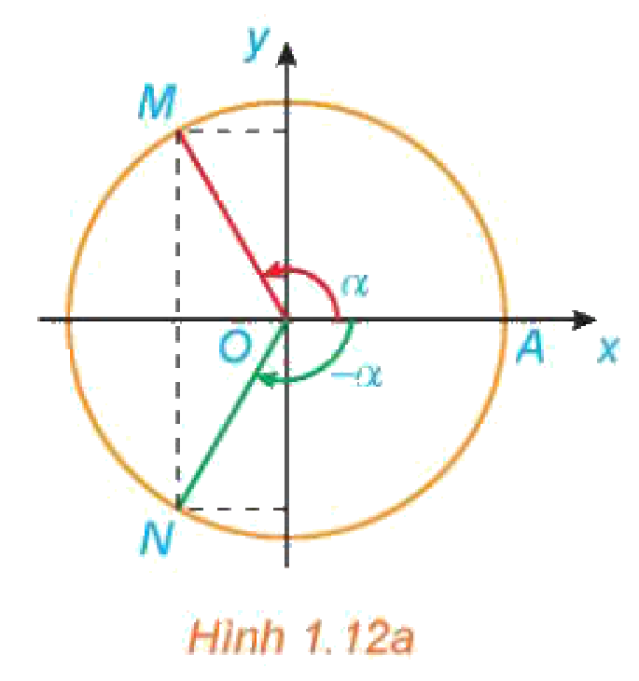

GEOGEBRA – CÁC GÓC CÓ LIÊN QUAN ĐẶC BIỆT
GEOGEBRA
Kéo thanh trượt $α$: $M$ biểu diễn $α$.
$N_{1}, N_{2}, N_{3}, N_{4}$ biểu diễn $−α$, $π−α$, $\frac{π}{2}−α$, $π+α$.
Đối xứng qua $Ox$, $Oy$, đường phân giác $y=x$, gốc $O$ → các công thức.
▶ MỞ GEOGEBRA
Quét QR mở trên điện thoại. Kéo điểm để thay đổi hình.
Bài 1. Giá trị lượng giác của góc lượng giác – Toán 11 33
Notes:
2'. Dùng khi ôn công thức.

Slide 34
BÀI TẬP VỀ NHÀ 1.1 – 1.3 (SGK TR.16)
LUYỆN TẬP
1.1. Hoàn thành bảng: ${15}^{∘}$; $\frac{3π}{8}$; $0^{∘}$; ${900}^{∘}$; $−\frac{7π}{12}$; $−\frac{11π}{8}$ (đổi sang đơn vị còn lại).
${15}^{∘}=\frac{π}{12}$; $\frac{3π}{8}=67,5^{∘}$; $0^{∘}=0$; ${900}^{∘}=5π$; $−\frac{7π}{12}=−{105}^{∘}$; $−\frac{11π}{8}=−247,5^{∘}$.
1.2. Đường tròn bán kính 20 cm: độ dài cung có số đo a) $\frac{π}{12}$; b) $1,5$; c) ${35}^{∘}$; d) ${315}^{∘}$.
a) $\frac{5π}{3}≈5,24$; b) $30$; c) $\frac{35π}{9}≈12,22$; d) $35π≈109,96$ (cm).
1.3. Xác định điểm biểu diễn: a) $\frac{2π}{3}$; b) $−\frac{11π}{4}$; c) ${150}^{∘}$; d) $−{225}^{∘}$.
a) ${120}^{∘}$, góc phần tư II; b) $\frac{5π}{4}−4π$: điểm chính giữa cung nhỏ $A^{′}B^{′}$; c) ${150}^{∘}$; d) ${135}^{∘}−{360}^{∘}$: điểm chính giữa cung nhỏ $BA^{′}$.
Bài 1. Giá trị lượng giác của góc lượng giác – Toán 11 34
Notes:
Đáp số để HS tự đối chiếu (đã kiểm tra bằng Python).

Slide 35
BÀI TẬP VỀ NHÀ 1.4 – 1.6 (SGK TR.16)
LUYỆN TẬP
1.4. Tính các giá trị lượng giác của $α$: a) $cosα=\frac{1}{5}$, $0<α<\frac{π}{2}$; b) $sinα=\frac{2}{3}$, $\frac{π}{2}<α<π$; c) $tanα=\sqrt{5}$, $π<α<\frac{3π}{2}$; d) $cotα=−\frac{1}{\sqrt{2}}$, $\frac{3π}{2}<α<2π$.
a) $sinα=\frac{2\sqrt{6}}{5}$, $tanα=2\sqrt{6}$, $cotα=\frac{\sqrt{6}}{12}$. b) $cosα=−\frac{\sqrt{5}}{3}$, $tanα=−\frac{2\sqrt{5}}{5}$, $cotα=−\frac{\sqrt{5}}{2}$. c) $cosα=−\frac{\sqrt{6}}{6}$, $sinα=−\frac{\sqrt{30}}{6}$, $cotα=\frac{\sqrt{5}}{5}$. d) $tanα=−\sqrt{2}$, $sinα=−\frac{\sqrt{6}}{3}$, $cosα=\frac{\sqrt{3}}{3}$.
1.5. Chứng minh: a) $\cos^{4}α−\sin^{4}α=2\cos^{2}α−1$; b) $\frac{\cos^{2}α+\tan^{2}α−1}{\sin^{2}α}=\tan^{2}α$. 1.6. Bánh xe đạp quay 11 vòng trong 5 giây; đường kính 680 mm. a) Góc quay trong 1 giây. b) Quãng đường đi trong 1 phút.
1.5a) $\left(\cos^{2}α−\sin^{2}α)(\cos^{2}α+\sin^{2}α)=\cos^{2}α−(1−\cos^{2}α\right)$. b) Tử $=\tan^{2}α−\sin^{2}α=\sin^{2}α\tan^{2}α$. 1.6a) ${792}^{∘}=\frac{22π}{5}$ rad. b) $340·60·\frac{22π}{5}=89 760π$ mm $≈282$ m.
Bài 1. Giá trị lượng giác của góc lượng giác – Toán 11 35
Notes:
Đáp số (đã kiểm tra bằng Python; đối chiếu KHBD).

Slide 36
TRÒ CHƠI: RUNG CHUÔNG VÀNG
TRÒ CHƠI
🔔 Luật chơi
Mỗi bạn một bảng con – viết đáp án khi hết giờ.
Câu nhiều lựa chọn: ghi A, B, C hoặc D (30 giây).
Câu Đúng/Sai: ghi Đ hoặc S cho từng ý (60 giây).
Câu trả lời ngắn, thực tế: ghi một số (60 giây).
Sai: rời sàn thi. Bạn trụ lại cuối cùng rung chuông vàng!
Bài 1. Giá trị lượng giác của góc lượng giác – Toán 11 36
Notes:
Mỗi HS một bảng con. Mỗi câu 30 giây (Đ/S, trả lời ngắn, thực tế: 60 giây). Sai rời sàn thi; có thể 'cứu trợ' 1 lần. Cấu trúc 6 câu theo đề thi từ 2025: nhiều lựa chọn, Đúng/Sai, trả lời ngắn, thực tế. Đáp án đã kiểm tra bằng Python.

Slide 37
RUNG CHUÔNG VÀNG – CÂU 1 (BIẾT)
TRÒ CHƠI
Số đo rađian của góc ${210}^{∘}$ là
A. $\frac{7π}{6}$
B. $\frac{5π}{6}$
C. $\frac{7π}{3}$
D. $\frac{6π}{7}$
Đáp án A. $210·\frac{π}{180}=\frac{7π}{6}$.
Bài 1. Giá trị lượng giác của góc lượng giác – Toán 11 37
Notes:
30 giây. Click 1: đáp án.

Slide 38
RUNG CHUÔNG VÀNG – CÂU 2 (HIỂU)
TRÒ CHƠI
Cho $\frac{π}{2}<α<π$. Khẳng định nào sau đây đúng?
A. $sinα<0$
B. $cosα>0$
C. $tanα<0$
D. $cotα>0$
Đáp án C. Góc phần tư II: chỉ $sin$ dương.
Bài 1. Giá trị lượng giác của góc lượng giác – Toán 11 38
Notes:
30 giây. Click 1: đáp án.

Slide 39
RUNG CHUÔNG VÀNG – CÂU 3 (ĐÚNG/SAI)
TRÒ CHƠI
Cho $sinα=\frac{4}{5}$, $\frac{π}{2}<α<π$. Xét tính đúng, sai:
a) $cosα=−\frac{3}{5}$.
ĐÚNG
b) $tanα=\frac{4}{3}$.
SAI (−4/3)
c) $sin(π−α)=\frac{4}{5}$.
ĐÚNG
d) $cos(−α)=\frac{3}{5}$.
SAI (−3/5)
Bài 1. Giá trị lượng giác của góc lượng giác – Toán 11 39
Notes:
60 giây. Click 1–4. Đ – S – Đ – S.

Slide 40
RUNG CHUÔNG VÀNG – CÂU 4 (TRẢ LỜI NGẮN)
TRÒ CHƠI
Tính độ dài (cm) cung có số đo ${60}^{∘}$ của đường tròn bán kính 9 cm (làm tròn đến hàng phần trăm).
Đáp số: 9,42. $l=9·\frac{π}{3}=3π≈9,42$ cm.
Bài 1. Giá trị lượng giác của góc lượng giác – Toán 11 40
Notes:
60 giây. Click 1.

Slide 41
RUNG CHUÔNG VÀNG – CÂU 5 (THỰC TẾ)
TRÒ CHƠI
Guồng nước có bán kính 2 m quay đều 5 vòng mỗi phút. Một điểm trên vành guồng đi được bao nhiêu mét trong 1 phút (làm tròn đến hàng phần mười)?
Đáp số: 62,8. Góc quay $5·2π=10π$; $l=2·10π=20π≈62,8$ m.
Bài 1. Giá trị lượng giác của góc lượng giác – Toán 11 41
Notes:
60 giây. Click 1.

Slide 42

CỦNG CỐ TRỰC TUYẾN – NHIỆM VỤ VỀ NHÀ
TỔNG KẾT
Bài củng cố trực tuyến – quét mã QR hoặc mở đường link:
https://trangtu66.github.io/Taode_thi_online/cc_bai1_t11.html
Nhiệm vụ về nhà:
Hoàn thành Bài tập 1.1 – 1.6.
Đọc trước Bài 2. Công thức lượng giác (SGK tr.17).
▶ MỞ BÀI CỦNG CỐ
Bài 1. Giá trị lượng giác của góc lượng giác – Toán 11 42
Notes:
3'. HS quét QR làm bài củng cố online ở nhà. Đáp án chỉ mở khi GV cho phép.

Slide 43
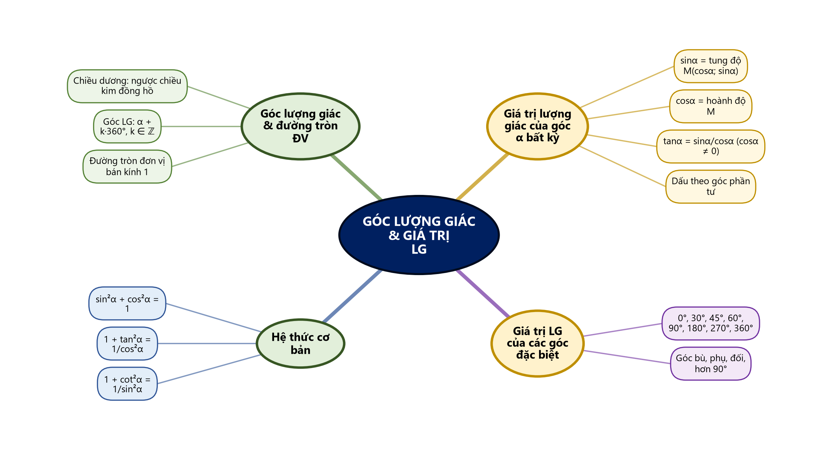
SƠ ĐỒ TƯ DUY – BÀI 1
TỔNG KẾT
Bài 1. Giá trị lượng giác của góc lượng giác – Toán 11 43
Notes:
Củng cố cuối bài.

Slide 44
PHỤ LỤC 1 – SAI LẦM THƯỜNG GẶP
DÀNH CHO GV
Quên dấu âm khi góc quay cùng chiều kim đồng hồ (Ví dụ 1, Luyện tập 1b).
Tính độ dài cung với $α$ tính bằng độ; lấy bán kính quỹ đạo ISS là 6 400 km.
Khai căn quên xét dấu theo góc phần tư (Ví dụ 9, Luyện tập 7).
Bấm máy sai chế độ (độ/rađian).
Bài 1. Giá trị lượng giác của góc lượng giác – Toán 11 44
Notes:
Slide ẩn – chỉ GV xem khi chuẩn bị.

Slide 45
PHỤ LỤC 2 – PHÂN HOÁ, DỰ PHÒNG
DÀNH CHO GV
HS cần hỗ trợ: bảng góc đặc biệt, bảng dấu in sẵn; Ví dụ 3, Luyện tập 3, 5.
HS khá, giỏi: Luyện tập 7, 8, Bài 1.4c, d, 1.5; khám phá GeoGebra.
Khối 11 không có HS khuyết tật; HS yếu ngồi gần bảng, được hỗ trợ theo cặp.
Mất điện/mạng: đồng hồ thật, sợi dây minh hoạ rađian; máy tính cầm tay thay GeoGebra.
Bài 1. Giá trị lượng giác của góc lượng giác – Toán 11 45
Notes:
Slide ẩn – chỉ GV xem khi chuẩn bị.

